Slide 1
Kerentanan dan Perlindungan bagi Pengungsi Luar Negri
7 Maret 2022

Slide 2
INTERNATIONAL ORGANIZATION FOR MIGRATION
Konteks migrasi
Kerentanan pengungsi dalam Pandemi
Assistensi, perawatan dan perlindungan bagi pengungsi

Slide 3
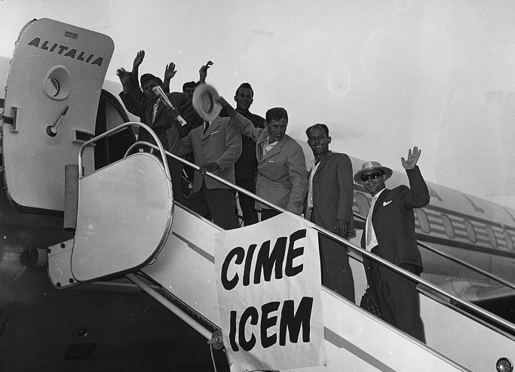

SIAPA IOM
Didirikan sejak tahun 1951, IOM adalah Organisasi Internasional– Badan PBB yang menangani isu migrasi
MISI IOM
Migrasi yang berperikemanusiaan dan teratur yang bermanfaat bagi semua.
© IOM, 1960
One hundred and thirty four Czech refugees depart Rome for Australia on 20 June 1962.

Slide 4
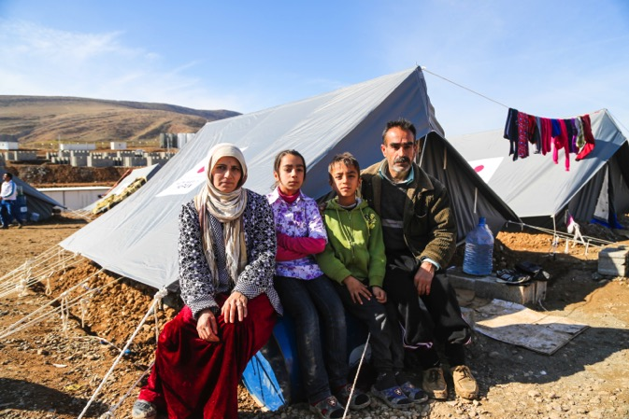
Apa yang IOM lakukan
IOM bersama dengan Partners dan Masyarakat internasional melakukan:
Membantu pemerintah dalam menangani tantangan migrasi,
Meningkatkan pemahaman tentang isu migrasi,
Mendorong pembangunan sosial dan ekonomi melalui migrasi ,
Menegakkan martabat serta kesejahteraan migran, keluarganya, dan komunitasnya
© IOM, 2014
Khalil Ibrahim, 48, a Syrian refugee from Aleppo and one of the beneficiaries of the tents donated by the Japanese government.
IOM Video

Slide 5
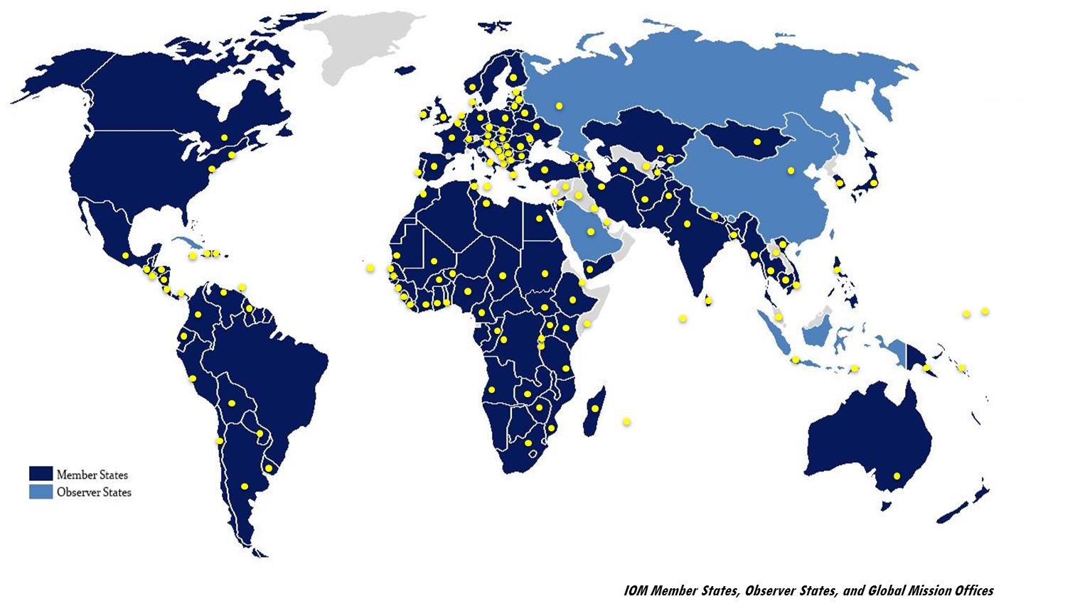
International Organization for Migration
Brussels, Belgium 1951
HQ in Geneva
> 400 field offices in more than
150 countries
166 member countries
www.iom.int
www.iom.or.id
Notes:
Dengan 172 negara anggota, dan 8 negara lainnya yang berstatus sebagai pengamat dengan kantor di lebih dari 100 negara, IOM juga bekerja untuk mempromosikan kerja sama internasional tentang isu-isu migrasi, membantu dalam mencari solusi praktis atas masalah migrasi, dan memberikan bantuan kemanusiaan kepada para migran yang membutuhkannya, termasuk pengungsi dari luar negeri dan pengungsi internal.

Slide 6
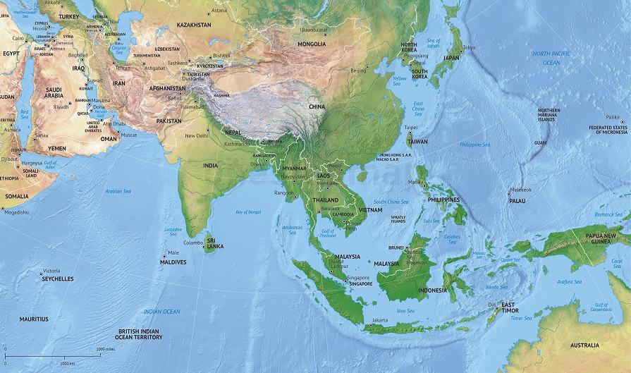
Indonesia sebagai Negara Transit bagi Pengungi yang diselundupkan dari negara asal
People Smuggling Context: Indonesia
Konteks Geografis: Terletak Diantara 2 Benua dan 2 Samudra; berbatasan langsung dengan beberapa negara, dan Memiliki garis pantai Panjang
Menampung sekitar 13,000 refugee diIndonesia. Dimana7,303 refugee dibawah perhatian IOM (February 2022, IOM data);
Notes:
Push Factors
 Political Instability
 Wars
 Natural Disasters
 Rights Violations
 Lack of Opportunities
Pull Factors
 Better Quality of Life
 Kinship Ties
 Religious & Political Freedom
 Opportunities

Slide 7
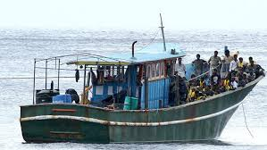
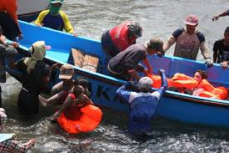
People Smuggling Context: Indonesia
Penyelundupan Migran
Pergerakan para migran
Difasilitasi dengan persetujuan/perjanjian
Pembayaran oleh migran untuk layanan penyelundupan
Tidak memaksa
Notes:
A broad distinction can be made between people smuggling and human trafficking. In general, the individuals who pay a smuggler in order to gain illegal entry to a country do so voluntarily whereas the victims of human trafficking are often duped or forced into entering another country.
In principle, the relationship between smuggler and migrant ends once the individual arrives in the new country. However, there is evidence that people smugglers continue to exploit illegal migrants, through threats and demands for additional fees. In some cases, smugglers force migrants to work for years in the illegal labour market to pay off the debts incurred as a result of their transportation (Source: Interpol).

Slide 8

Solusi Jangka Panjang Pengungsi
Migration Context, Indonesia
Pengungsi (Refugee)
Mereka yang “terpaksa” pindah dari negera asalnya karena ancaman keselelamatan yang kuat akan menjadi korban penyiksaan, karena perang ataupun karena bencana.
Pegungsi memiliki ketakutan yang mendasar karena hidupnya terancam karena alasan Ras. Agama, Kebangsaan tertentu, opini Politik, atau menjadi anggota dari kelompok sosial tertentu.
Pemulangan
Proses Suaka Pengungsi
Pemulangan suka rela
UNHCR Process
Deportasi
Kedatangan
Undocumented
Asylum Seeker
Refugee
Resettlement
Lokasi Pencegatan awal
Rumah Detensi Imigrasi
Akomodasi
Lokasi Penampungan Pengungsi
Notes:
Refugee Tinggal Mandiri di jabotabek. Itu tidak termasuk dalam kelompok dampingan. Community housing yang di dukung oleh IOM.

Slide 9
IOM Indonesia
4 Hub Offices
4 Field Offices

Slide 10
Latar belakang/Konteks
Indonesia, belum termasuk negara yang menandatangni konvensi pengungsi PBB, untuk itu Indonesia hanya menjadi negara transit dan bukan negara tujuan pengungsi dan pencari suaka
Program IOM bertujuan untuk mendukung pemerintah Indonesia dalam mengelola migrasi, dimana IOM telah meningkatkan standar dan kualitas perawatan bagi pengungsi dan pencari suaka sesuai dengan kerangka hukum Indonesia.
Mei 2015
9,971
Februari 2022
7,303

Slide 11
Demographic
Pengungsi yang berada dalam perhatian IOM

Slide 12
DUKUNGAN IOM KESELURUHAN
PERAWATAN, BANTUAN DAN PERLINDUNGAN BAGI PENGUNGSI DAN PENCARI SUAKA
DUKUNGAN KEPADA PEMERINTAH
Bantuan Kemanusiaan Dasar
Bantuan Menargetkan Pengungsi Rentan
Pemulangan ke negara asal secara sukarela
Bantuan dalam proses penempatan ke negara ketiga
Monitoring dan Rapat Koordinasi dengan Pemerintah Pusat dan Daerah di tingkat nasional, regional dan lokal
Notes:
Understanding the Indonesian’ geographical context, RCA aimed in preventing and deterring onward movements of irregular refugees through:
- Providing Indonesia with assistance in managing irregular migration;
- Improving the standard of care of irregular refugees; and
Gaining Indonesia’ cooperation to combating people smuggling more broadly.
By direct request of Indonesian Government, IOM has facilitated various forms of services since refugees were in IDC and now when most of the refugees already lived in community accommodation. The assistance ranging from provision of food and non-food items, water and sanitation, health care, psychosocial support and various refugee care support activities (recreational, educational and vocational). In addition to these basic humanitarian services, IOM Indonesia also provides distinct care and protection support to additionally vulnerable refugee sub-groups (UMCs, refugees with disabilities, women, older people, among others). IOM also assists AVRR and resettlement of refugees to third countries.
IOM continuously working closely with the national and local government in the implementation of the Presidential Regulation No.125 year 2016 through regular visit, monitoring and coordination meetings with central and local governments at national, regional and local level.

Slide 13
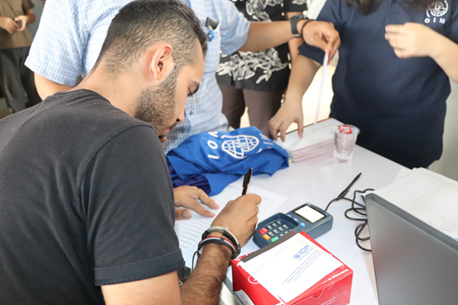
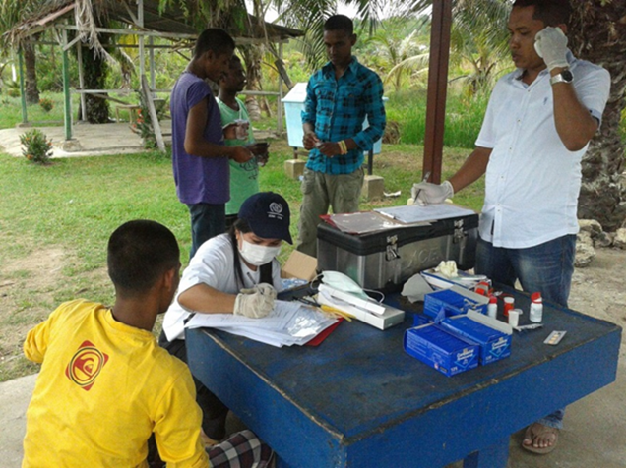
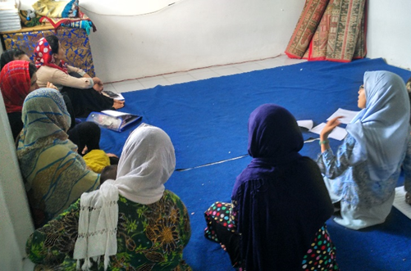
BANTUAN KEMANUSIAAN DASAR
BAGI PENGUNGSI DAN PENCARI SUAKA
Bantuan Tunjangan Hidup
Untuk membantu para pengungsi agar lebih mandiri dalam memenuhi kebutuhan dasarnya,
Bantuan Kesehatan
Bekerjasama dengan Kementrian kesehatan dalam penyediaan layanan kesehatan dasar bagi pengungsi
Kesehatan mental
Meningkatkan kesejahteraan kesehatan mental pengungsi dan pencari suaka dengan memberikan konseling dan intervensi klinis.
Notes:
1. Cash Based Intervention – As an exchange to food and non-food items or other basic need, IOM provides cash based assistance to refugees. Each refugee received an allowance of IDR 1.250.000 (according to nuclear family role). This allowance help refugees to be more independent in fulfilling their basic needs and support to boost local economy of the surrounding host communities.
2. Health Care – IOM engages Government (Ministry of Health) in the efforts of joint health insurance for refugees and asylum seekers into national insurance scheme (BPJS). This support will help the integration of refugees and asylum seekers to access public health services (hospital and clinics) for a better social justice and equality.
3. Mental Health and Psychosocial – the program aims to contribute in maintaining the mental health well-being of the refugee during protracted displacement through support group activities, refugee peer cohort organizing, individual/group counseling, as well as referral to psychologist. These intervention will help refugees to cope with stressful living situation.

Slide 14
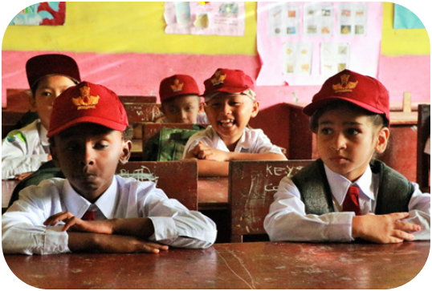
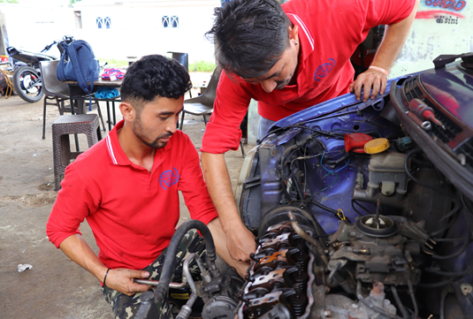
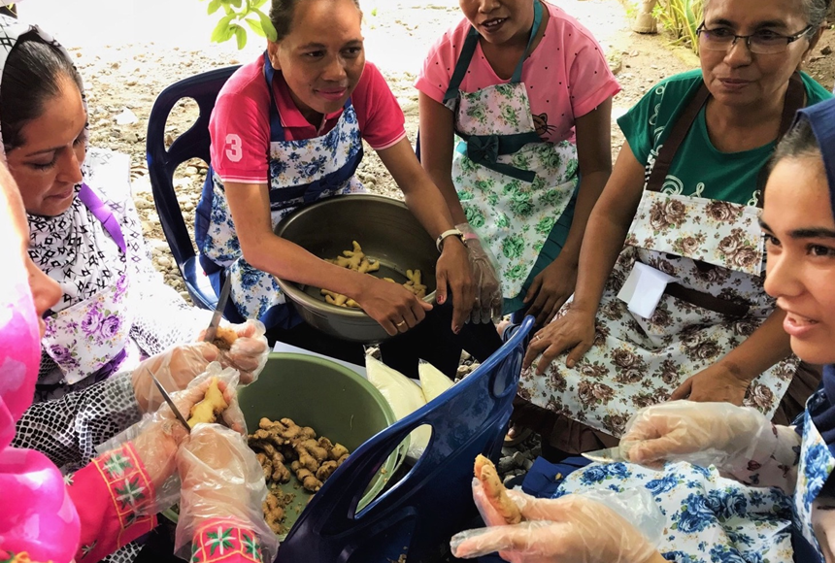
BANTUAN DASAR, PERAWATAN, PELAYANAN DAN PERLINDUNGAN BAGI PENGUNGSI
Upaya untuk memastikan keharmonisan antara pengungsi dan masyarakat lokal (melalui kegiatan bersama dan peluang sukarela)
Pendidikan dasar
Berkoordinasi dengan Dinas Pendidikan setempat untuk memberikan akses Pendidikan bagi anak-anak pengungsi untuk bersekolah di sekolah umum di semua lokasi.
Pelatihan Ketrampilan
Memberikan dukungan kegiatan berkaitan dengan peningkatan kapasitas
Kegiatan kemasyarakatn
Upaya untuk memastikan keharmonisan antara pengungsi dan masyarakat lokal (melalui kegiatan bersama dan kegiatan sukarela seperti gotong royong)
Notes:
4. Education - currently 622 refugee children have been enrolled in public schools (or 36% of total school age population). IOM will continue to work with the national, regional and local government, especially the Coordinating Ministry of Politics, Legal and Security Affairs and the Ministry of Education and Culture in order to have more quota in local public schools, so that all refugee children have access to schools.
5. Vocational Training - collaboration with the Coordinating Ministry of Politics, Legal and Security Affairs and Ministry of Manpower on the concept note for refugee empowerment. IOM continues to provide vocational trainings align with the government policy to promote empowerment through upgrading refugees’ skills and knowledge that help them prepare for their future.
6. Social Cohesion - IOM continues the efforts of building dialogues and trust between local communities and the refugees through joint activities, intergroup cooperation and community engagement (refugee skill’s contribution to communities and vice versa through volunteering opportunities).

Slide 15
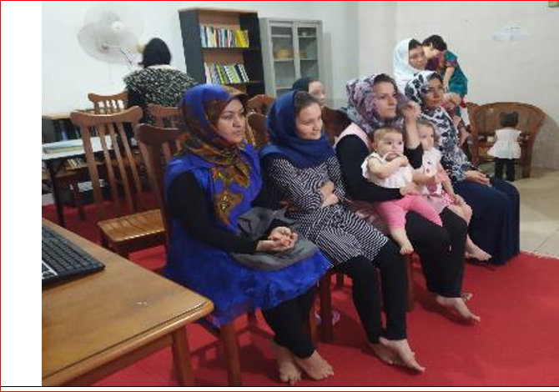
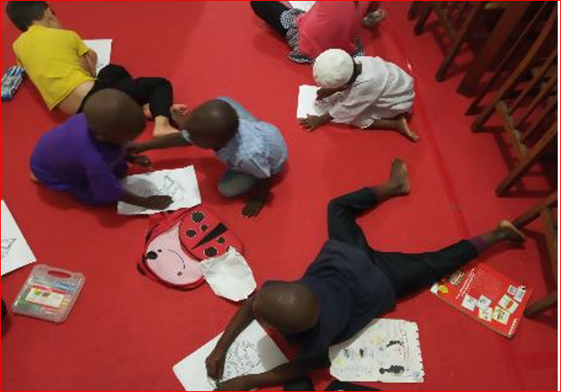
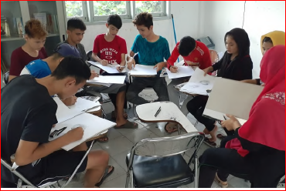
Kondisi Pengungsi di Indonesia
  Pengungsi menunggu dan menjalani proses verifikasi untuk tujuan penempatan ke negara ketiga. Mereka menunggu bertahun-tahun dalam situasi ketidakpastian yang sangat panjang. Sekitar 42% pengungsi di Indonesia telah berada di Indonesia selama 7 – 8 tahun. Hal ini yang memunculkan tingkat frustasi dan stress yang tinggi di pengungsi
  Pengungsi tidak bisa mengakses hak-hak dasarnya seperti tidak bisa bekerja atau melakukan kegiatan yang menghasilkan uang, tidak sepenuhnya bisa ikut Pendidikan dan hak untuk berkarya
  Mengingat pengungsi tidak bisa bekerja hal ini membuat pengungsi sangat bergantung pada Lembaga –Lembaga yang bisa memberikan bantuan untuk memenuhi kebutuhan dasar
  Pengungsi mengalami tantangan dikarenakan tidak ada status hukum sehingga kesulitan dalam mengakses kebutuhan akan perlindungan seperti apabila memerlukan dokumen pernikahan, perceraian, akses ke rumah aman dan juga perlindungan hukum lainnya

Slide 16
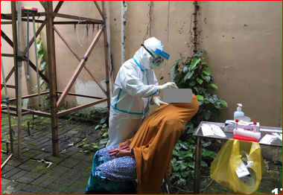
Kerentanan Pengungsi di situasi Pandemi Covid-19
Kesulitan mengakses fasilitas kesehatan
Kurangnya pemahaman mengenai cara mengakses perawatan kesehatan apabila terkena covid -19 karena keterbatasan Bahasa. Kurangnya hak atas perawatan kesehatan dan de-prioritas dalam penyediaan layanan karena tidak memiliki kartu identitas
Hambatan komunikasi dengan petugas kesehatan Terbatasnya akses kesehatan untuk perawatan kondisi medis yang kronik atau perawatan untuk pengungsi yang mengalami gangguan jiwa karena situasi pandemi Keengganan untuk mencari layanan kesehatan dikarenakan takut mendapatkan stigma dari masyarakat

Slide 17
Data pengungsi yang menerima pelayanan kesehatan mental sejak kondisi Pandemic di tahun 2020 -2021
Sejak Januari 2020 hingga Oktober 2021, total ada 414 pengungsi yang mendapat perawatan psikiatri. Ada peningkatan 27% jumlah pengungsi yang dirujuk untuk perawatan psikiatri pada tahun 2021, dibandingkan dengan rujukan ke psikiater pada tahun 2020. Di tahun 2021, ada 17 pengungsi yang dirujuk dikarenakan percobaan bunuh diri.
*IOM Medical data as of 31 Oct 2021
Notes:
There was an increased number of refugees referred for psychiatric treatment in 2021. The average referral to psychiatrist in 2020 were 157 refugees while in 2021, there were averagely 200 refugees referred to psychiatric treatment.

Slide 18
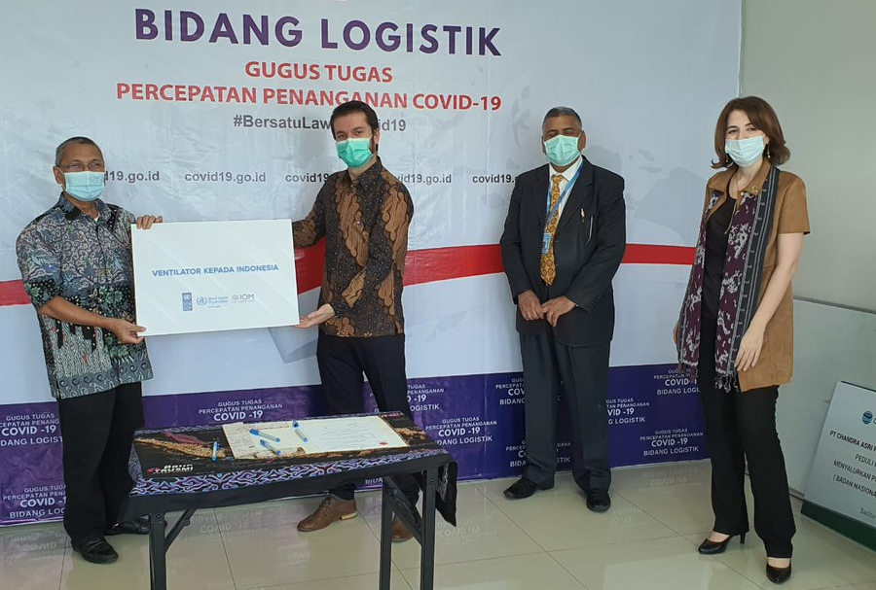
BANTUAN IOM DALAM MERESPON PANDEMI COVID-19
IOM mendukung Pemerintah Indonesia dengan bantuan ventilator baru dan peralatan medis penting untuk memerangi pandemi COVID-19
Konsultasi berkelanjutan dengan Gugus Tugas Nasional Penanggulangan COVID-19
Koordinasi Reguler dengan Satuan Tugas Gabungan Pengungsi untuk menginformasikan kepada Pemerintah Indonesia tentang kebutuhan dan kondisi Pengungsi
Notes:
IOM, together with UNDP and WHO, support the GOI with new ventilators and essential medical equipments to fight Pandemic COVID-19
IOM maintained ongoing consultation with the National Task Force for COVID-19 Rapid Response, led by the National Disaster Management Agency (BNPB), to address the multifaceted health, social, and mobility impacts of the COVID-19 outbreak.
Through regular coordination meetings with the Joint Task Force for Refugees, IOM briefed government partners on the needs and condition of the refugee community in Indonesia, of whom, approximately 60% are registered in IOM’s assistance programme. In May, the Ministry of Health issued a circular letter confirming refugees’ access to COVID-19 health services.
At the local level, IOM field teams engaged district health offices and health service providers to operationalize refugee inclusion in COVID-19 mitigation measures, including case management, early detection, testing and treatment, contact tracing, and the issuance of health certificate for refugees scheduled to travel internationally once flights for resettlement or voluntary return to home countries.

Slide 19
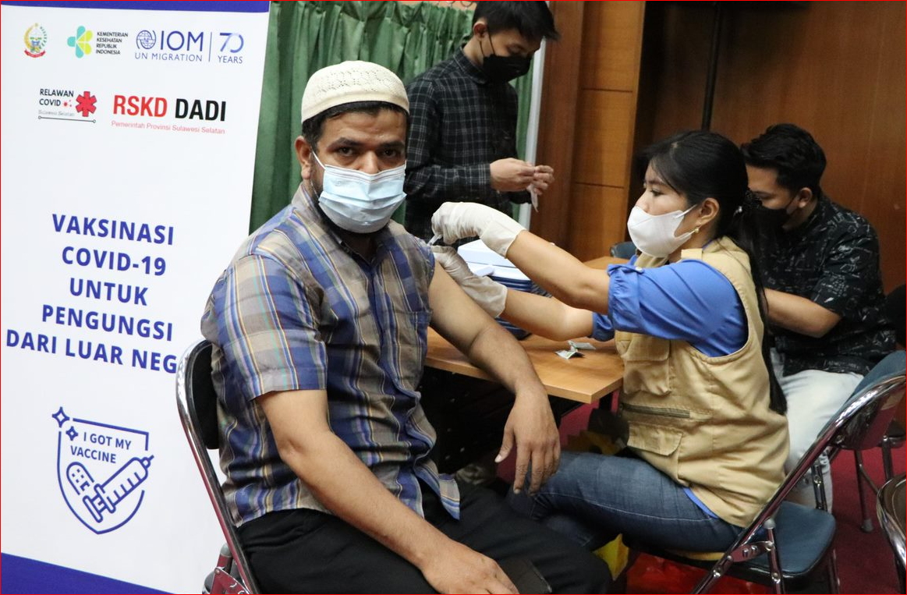
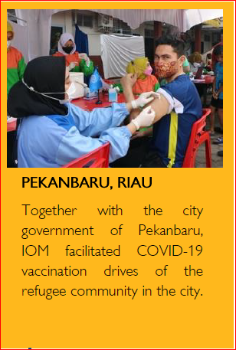
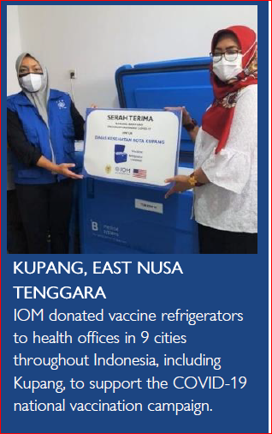
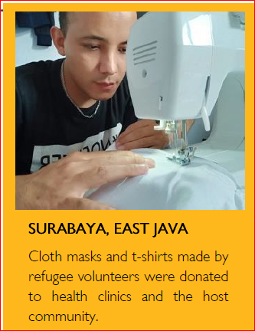
IOM Support during pandemic
Psychosocial activities by refugees to prevent the spreading of covid-19: cloth based mask making
Up to 31 December 2021, total of 3,784 refugees received 1st doses and 3,141refugees received 2nd doses

Slide 20
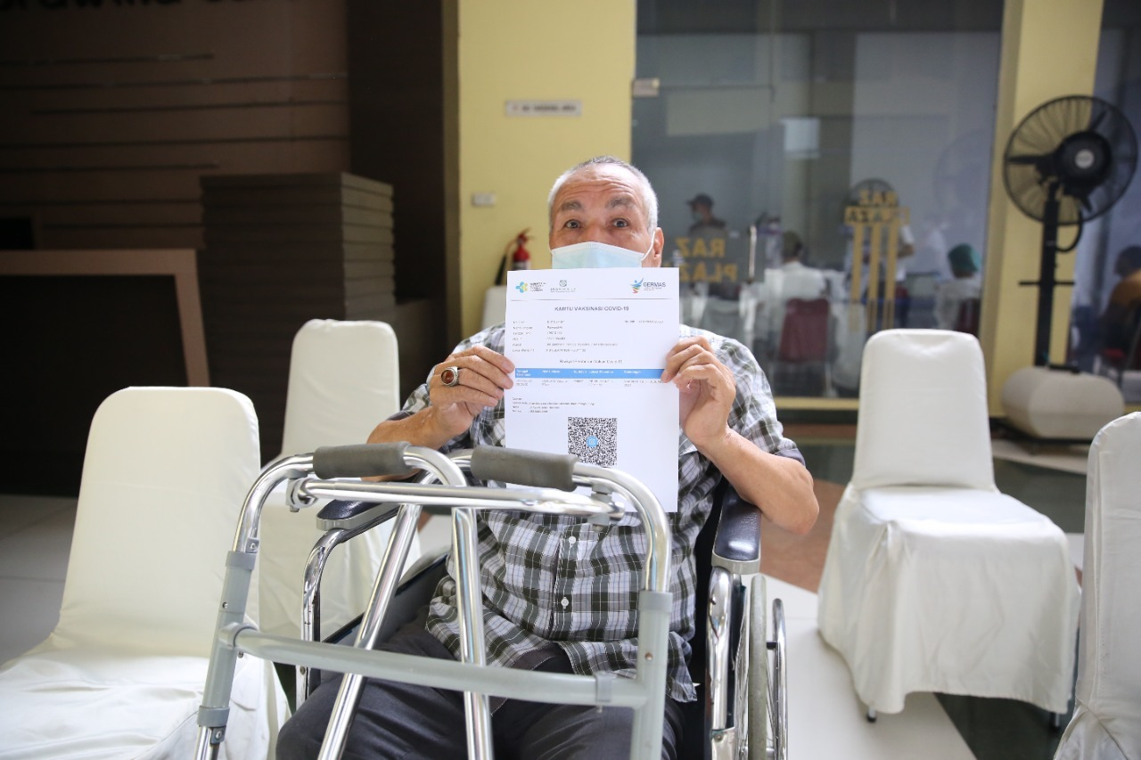
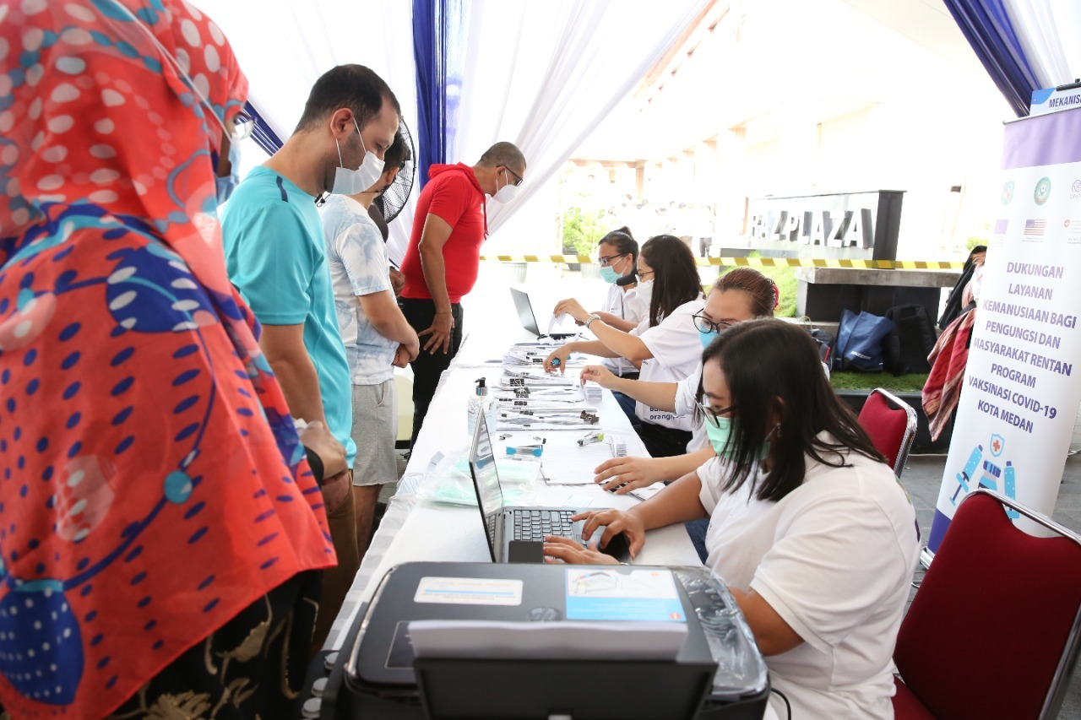
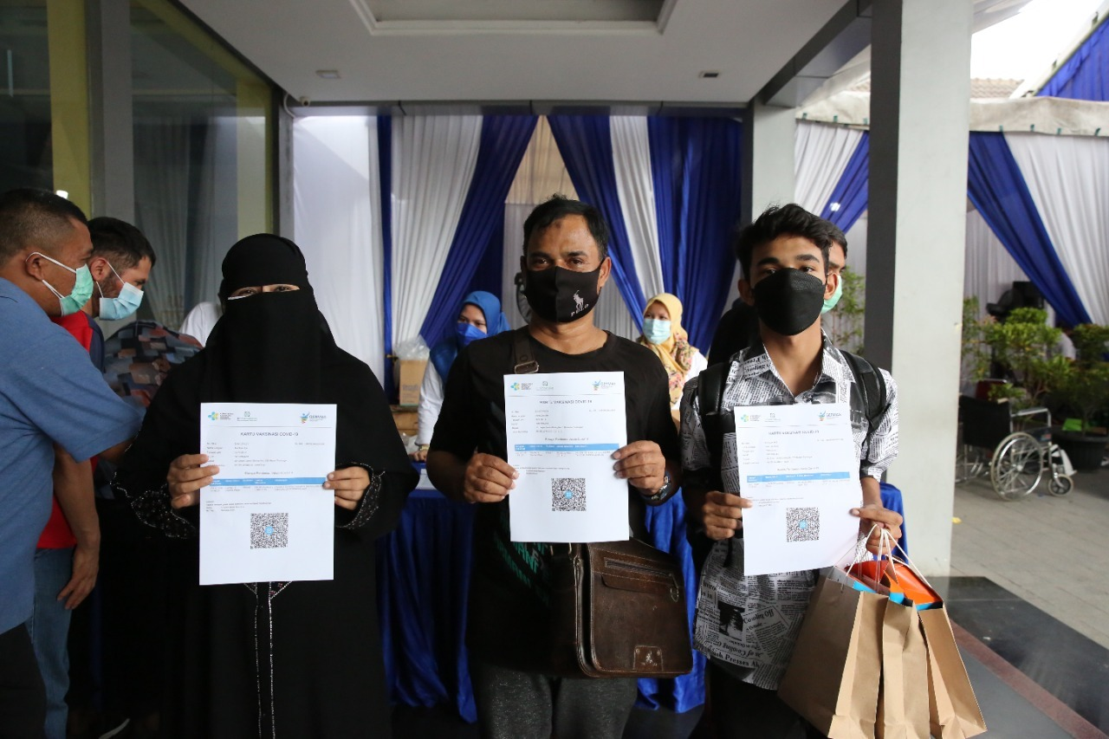
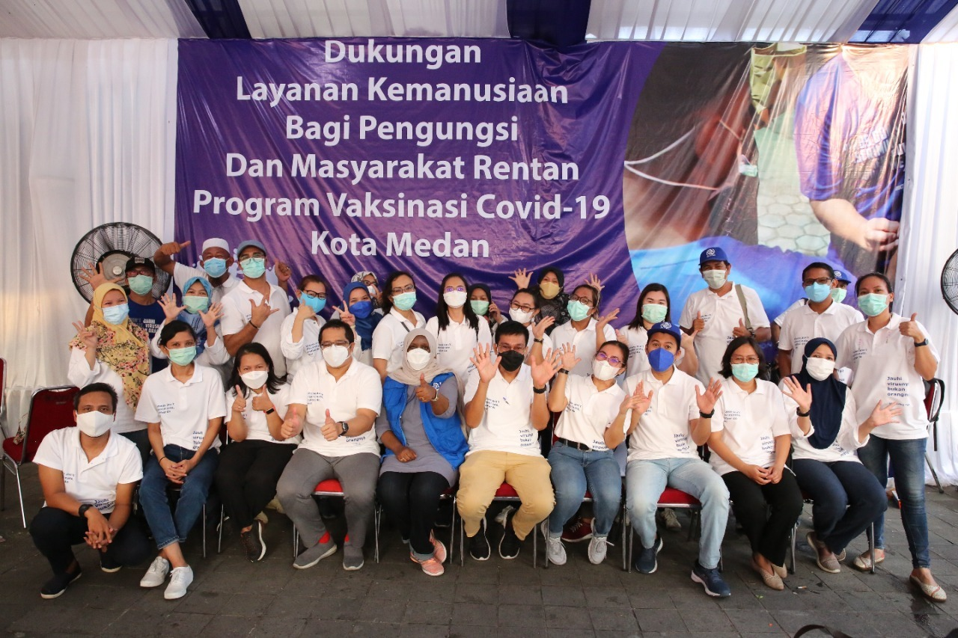
COVID-19 Vaccination

Slide 21






iomjakarta
@IOM_Indonesia
user/immigration
awijayanti@iom.int

